Slide 1
Aktiviteter som bygger forståelse B – Samarbeid
Modul 3

Slide 2
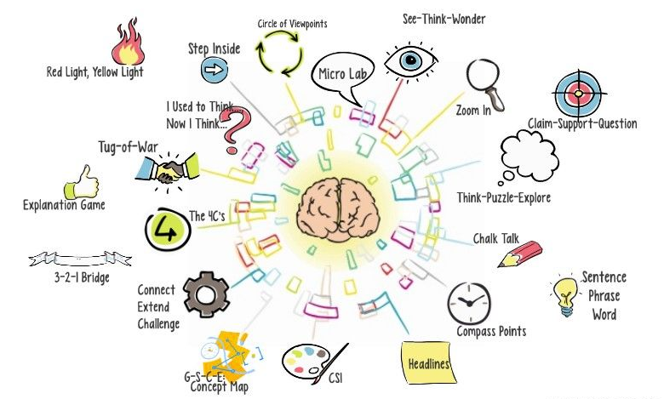
Mål
Målet med denne modulen er å bli bevisst på hvordan man kan planlegge og gjennomføre aktiviteter* som bygger forståelse.
Vi skal bruke Tankeprosessene og tilhørende læringsstrategier i dette arbeidet.
* Med aktiviteter menes alt elevene deltar i gjennom undervisningsforløpet, for eksempel klasse- eller gruppediskusjoner, tavleundervisning, forsøk, lese- og skriveoppgaver, innhente og vurdere informasjon osv.

Slide 3
Tidsplan for denne økta
Aktivitet | Tid
Oppsummer forarbeidet | 15 minutter
Faglig påfyll | 25 minutter
Læringsstrategier | 25 minutter
Planlegg egen undervisning | 25 minutter
Totalt | 90 minutter

Slide 4
Oppsummer forarbeidet i grupper
15 minutter

Slide 5
Tankeprosessene
Bruk notatene fra forarbeidet og diskuter i grupper (10 minutter):
Fortell om en episode fra egen undervisning der du observerte at en elev gjorde én eller flere av tankeprosessene du leste om.
Hvor ofte forekommer slike episoder?
Oppsummer i plenum hva dere snakket om (5 minutter).

Slide 6
Faglig påfyll
25 minutter

Slide 7
Historien om Gimp og Mopi
Les:
Gimp og Mopi var akler. En gring muffet Gimp og Mopi i bogsen. Mopi pyttet en av Gimps fropper, fordi di ikke kunne skruppe sim. Gimp bofte «Komp app froppen min!» Men Mopi ville ikke kompe hen til ilt. Derfor svurpet Gimp Mopi, og aklene breste til skvitt. Etter det forvittet Armp i sleppen. Hen taplet begge aklene, og luppet dem til boppen.
Svar på følgende:
Hva var Gimp og Mopi?
Hvorfor pyttet Mopi en av Gimps fropper?
Hvorfor svurpet Gimp Mopi?
Hood og Solomon, 1985

Slide 8
Historien om Gimp og Mopi
Svarte dere riktig?
Forstod dere noe?
Sånn ser kanskje læreboka ut for noen av elevene deres?

Slide 9
Aktiviteter som bygger forståelse
Mange aktiviteter kan gjøres uten å forstå: Lese ei bok, dra på ekskursjon, pugge begreper, få en omvisning, gjøre et eksperiment som er beskrevet steg for steg.
Det betyr ikke at det er feil å gjennomføre dette, men hvis målet med en aktivitet er å bygge elevenes forståelse må aktiviteten stimulerer elevenes tenkning.
Som dere leste i forarbeidet, er ofte én eller flere av de åtte tankeprosessene involvert når elever kommer et skritt videre i sin forståelse.
Dere skal få et eksempel, se neste side.

Slide 10
Utforskning av et mellomleggspapir
Elevrolle
Dere skal nå «være elever» og utforske et mellomleggspapir.
Målet med aktiviteten: Undersøke evnene deres til å planlegge utforskninger.
Instruksjon (2 minutter):
Legg mellomleggspapiret i håndflaten. Observer hva som skjer.
Tenk – par – del:
Hva antar du om det du observerer? Hva kan være mulige forklaringer på det du observerer? (3 minutter)
Hvilke spørsmål har du? Hva undrer du deg over, hva lurer du på? (3 minutter)
Hva får dette deg til å ville utforske? (3 minutter)

Slide 11
Utforskning av et mellomleggspapir
Diskuter i plenum (3 minutter):
Hvilke av tankeprosessene ble stimulert hos deg?
Observere nøye og beskrive det som er der
Bygge forklaringer og tolkninger
Resonnere basert på bevis (evidens)
Gjøre koblinger
Vurdere ulike synspunkter og perspektiver
Fange essensen og formulere konklusjoner
Undre seg og stille spørsmål
Avdekke kompleksitet og gå i dybden
Hva var det som gjorde at aktiviteten med mellomleggspapiret stimulerte tankeprosessene?
Ritchhart, Church og Morrison, 2011

Slide 12
Aktiviteter som stimulerer tankeprosessene
Spørsmålene som ble stilt knyttet til aktiviteten stimulerte tankeprosessene:
Hva antar du om det du observerer?
Hva undrer du deg over?
Hva får dette deg til å ville utforske?
Vi ser på et eksempel til.

Slide 13
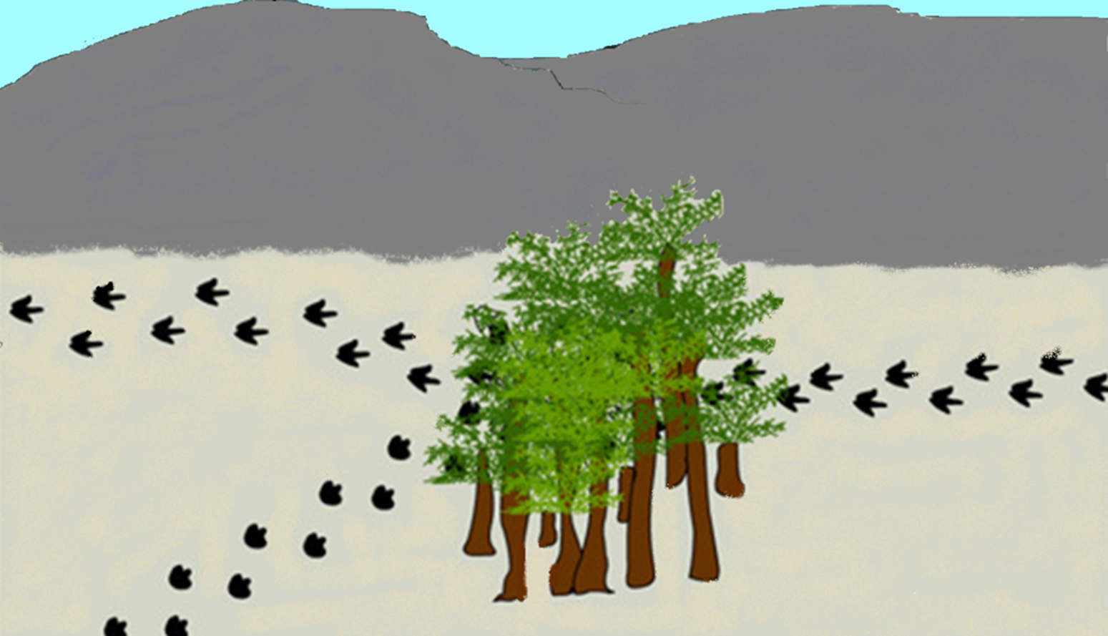
Tenk-par-del (3 minutter): Hva ser du? Hva tror du har skjedd? Hva får dette deg til å lure på?

Slide 14
Aktiviteter som stimulerer tankeprosessene
Diskuter i plenum (3 minutter):
Hvilke av tankeprosessene ble stimulert hos deg?
Observere nøye og beskrive det som er der
Bygge forklaringer og tolkninger
Resonnere basert på bevis (evidens)
Gjøre koblinger
Vurdere ulike synspunkter og perspektiver
Fange essensen og formulere konklusjoner
Undre seg og stille spørsmål
Avdekke kompleksitet og gå i dybden
Igjen er det spørsmålene som knyttes til aktiviteten som stimulerer til tenkning.
Ritchhart, Church og Morrison, 2011

Slide 15
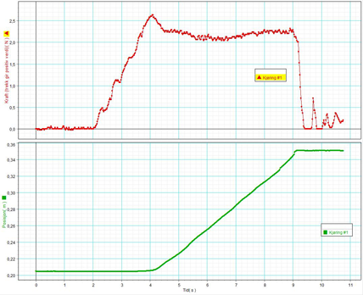
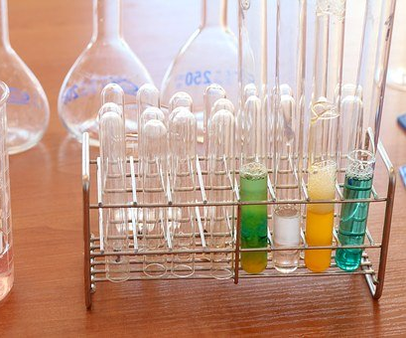
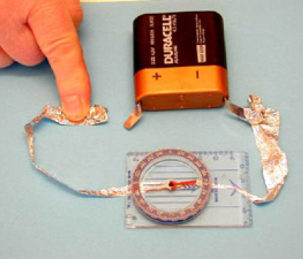
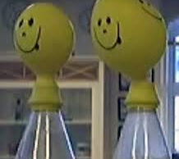
Aktiviteter som stimulerer tankeprosessene
I det forrige eksempelet ble spørsmålene knyttet til observasjon av et bilde uten et riktig eller galt svar.
Spørsmålene er imidlertid generelle og kan kobles til alle aktiviteter der du ønsker å trene elevenes evner i å observere og tolke.
Hva ser du? Hva tror du har skjedd? Hva får dette deg til å lure på?

Slide 16
Læringsstrategier som stimulerer tankeprosessene
25 minutter

Slide 17
Læringsstrategiene
Spørsmålene som var koblet til utforskingen av mellomleggspapiret og observasjonen av bildet var eksempler på læringsstrategier som er utviklet for å stimulere tankeprosessene.
Totalt har Visible Thinking utviklet over 30 slike strategier.
Disse læringsstrategiene er ikke aktiviteter i seg selv, men spørsmål som dere knytter til aktiviteter for å stimulerer elevenes tenkning.
Bilde: Rachel Mainero

Slide 18
Om læringsstrategiene
Læringsstrategiene bygger elevenes forståelse fordi de er:
Målorienterte – de ulike strategiene legger vekt på bestemte tankeprosesser, og du velger hvilke strategi du vil bruke ut fra hvilke type tenking du er ute etter å få fram hos elevene.
Enkle – alle strategiene består av noen få steg, der hvert steg inneholder et spørsmål eller en instruks, og det er måten disse er formulerte på og rekkefølgen av dem som setter i gang tankeprosesser hos elevene.
Generelle – strategiene er helt generelle og alle lærere kan bruke disse uavhengig av trinn, fag og gruppestørrelse.

Slide 19
Ett eksempel til – læringsstrategien Koble-utvide-utfordre
Denne læringsstrategien fokuserer spesielt på tankeprosessene Gjøre koblinger og Avdekke kompleksitet og gå i dybden.
Strategien gjennomføres ved å stille elevene tre spørsmål:
Hvordan er informasjonen du har fått presentert koblet til det du visste fra før?
Hvilke ny informasjon fikk du som utvidet tenkninga din i nye retninger?
Hva er fortsatt utfordrende? Hva lurer du på nå?
Se neste side.

Slide 20
Koble-utvide-utfordre
Se filmklippet* som viser hvordan strategien brukes i et klasserom. Noter ned hvilke tankeprosesser du observerer at elevene gjør.
Del i plenum:
Hvilke tankeprosesser observerte dere at elevene gjorde? Kan dere huske eksempler på hva eleven sa når dere observerte tankeprosessene?
Hvilke teknikker brukte læreren for å stimulere elevenes tenkning?
Tankeprosessene finner du på side 8 i modulheftet.
*Filmklippet er fra DVD-en til boka Making Thinking Visible, Ritchhart, Church & Morrison, 2011

Slide 21
Diskuter (10 minutter)
Tenk på egen undervisning. Hvor ofte forekommer aktiviteter av «Gimp og Mopi»-typen kontra aktiviteter som stimulerer tankeprosessene?
Ta for dere en typisk «Gimp og Mopi»-aktivitet og diskuter hvordan denne kan justeres slik at aktiviteten bidrar til å bygge elevenes forståelse.

Slide 22
Oppsummering
Aktiviteter som bygger forståelse trenger ikke være kompliserte og tidkrevende.
Ved hjelp av enkle spørsmål kan dere stimulere tankeprosessene hos elevene.
Det er ikke meningen at én enkelt aktivitet skal stimulere alle tankeprosessene, men elevene bør komme innom alle i løpet av et undervisningsforløp.
Observere nøye og beskrive det som er der
Bygge forklaringer og tolkninger
Resonnere basert på bevis (evidens)
Gjøre koblinger
Vurdere ulike synspunkter og perspektiver
Fange essensen og formulere konklusjoner
Undre seg og stille spørsmål
Avdekke kompleksitet og gå i dybden

Slide 23
Planlegg egen undervisning
25 minutter

Slide 24
Planlegg egen undervisning
Les beskrivelsene av tre utvalgte læringsstrategier i modulheftet (side 5–7), og velg hvilken av disse som passer best å prøve ut i din undervisning.
Planlegg en aktivitet hvor det gir mening å bruke læringsstrategien.
Gjennomfør den planlagte aktiviteten med elevene før neste samling. Under gjennomføringa skal du notere ned hvilke tankeprosesser du observerer hos elevene, og stikkord på hva elevene gjør/sier i disse situasjonene (refleksjonsarket på side 8 i modulheftet).
Husk å ta med det utfylte refleksjonsarket til D – Etterarbeid.

Slide 25
Aktiviteter som bidrar til forståelse D – Etterarbeid
Modul 3

Slide 26
Mål
Målet med denne modulen er å bli bevisst på hvordan man kan planlegge og gjennomføre aktiviteter* som bygger forståelse.
Vi skal bruke Tankeprosessene og tilhørende læringsstrategier i dette arbeidet.
* Med aktiviteter menes alt elevene deltar i gjennom undervisningsforløpet, for eksempel klasse- eller gruppediskusjoner, tavleundervisning, forsøk, lese- og skriveoppgaver, innhente og vurdere informasjon osv.

Slide 27
Tidsplan for denne økta
Aktivitet | Tid
Del erfaringer i grupper | 20 minutter
Oppsummer i plenum | 10 minutter
Veien videre | 20 minutter
Totalt | 50 minutter

Slide 28
Del erfaringer i grupper (20 minutter)
Bruk notatene fra refleksjonsarket og del erfaringer fra utprøvinga med elevene:
Hvilke tankeprosesser observerte du hos elevene?
Hva var det elevene gjorde/sa som gjorde at du kunne observere tankeprosessene?
Noter ned noen punkter fra diskusjonen dere vil dele med de andre.

Slide 29
Oppsummer i plenum (10 minutter)
Hver gruppe deler sine punkter med de andre deltakerne.

Slide 30
Veien videre (10 minutter)
Tenk-par-del:
Hvordan kan dere bruke Tankeprosessene og læringsstrategiene i framtidig undervisning for å planlegge og gjennomføre aktiviteter som bygger forståelse?

Slide 31
Veien videre (10 minutter)
Denne modulen handlet om aktiviteter som bygger elevenes forståelse.
I neste modul skal dere tilbake til oppdraget dere jobbet med i modul 1 og 2 og planlegge aktivitetene elevene skal gjennomføre i deres undervisningsopplegg.
Se gjennom Introduksjon og A – Forarbeid i neste modul.

Slide 32
Kilder
Hood, S. og Solomon, N. (1985): Focus on Reading. A Handbook for Teachers (NCRC Curriculum Developement Series, 2)
Ritchhart, R., Church, M. og Morrison, K. (2011). Making Thinking Visible: How to Promote Engagement, Understanding, and Independence for All Learners. San Francisco: Jossey-Bass.
Visible Thinking Website – nettsiden til Project Zero’s Visible Thinking

